Slide 1
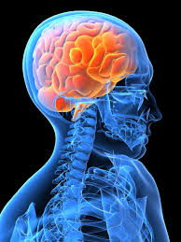
” الجهاز العصبي“
هو الذي يستقبل المحفزات
من البيئة
درجة الحرارة
ضوء
ذبذبات
ضغط

Slide 2
أعضاء الجسم التي فيها أطراف الأعصاب الحساسة
لاستقبال المحفزات من البيئة الخارجية تسمى أعضاء الحس.
حاسة البصر تستقبل محفز الضوء في الشبكية التي في العينين.
حاسة السمع تستقبل محفزات لذبذبات الهواء في الأذنين.
حاسة الشم وحاسة الذوق تستقبلان محفزات كيماوية لمواد في الأنف وفي الفم.
حاسة اللمس تستقبل محفزات مثل لمس, ضغط, حرارة وبرد في الجلد

Slide 3
لقد تعلمنا أن:
يتكون عمل الجهاز العصبي من ثلاث مراحل وهي:
استقبال محفز .
معالجة معلومات في الدماغ.
رد فعل.

Slide 4

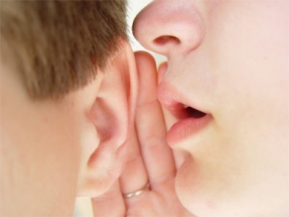
وكيف نستقبل كل المعلومات التي تحيط بنا ونستجيب لها....
Notes:
نبتعد عن النار، نشم رائحة الوردة, نتذوق الطعام, نستمع للآخرين ونرد عليهم

Slide 5
إذاً ذلك صحيح....
فالدماغ هو الذي يقوم بمعالجة المعلومات.
فتنتقل الحوافز العصبية بواسطة الأعصاب من عضو الحس إلى المناطق الملائمة في الدماغ
فالمناطق التي في الدماغ هي:
منطقة الرؤية
منطقة السمع.
منطقة اللمس.
مناطق الشم والذوق.
Notes:
وهنا سيسال المعلم لماذا منطقة الشم مرتبطة مع منطقة الذوق

Slide 6
اذا نستنتج أن:
الدماغ يحلل الحافز العصبي وعندها نحن نرى ونميز بين الصور, نسمع ونميز بين الأصوات ونحس ونميز بين الأشياء المختلفة بالملمس.

Slide 7
كَما نَعلمُ....
تصل إلى الدماغ معلومات على شكل محفزات عصبية من أعضاء الحس، تتم في الدماغ عملية معالجة معلومات،

Slide 8
لكن ما هي المحفزات العصبية:
هي أوامر (معلومات) للعضلات لكي تنقبض وللغدد لكي تفرز – هذا هو رد الفعل.
نقل الأوامر من الدماغ إلى العضلات والى الغدد يتم هو أيضا بواسطة ألياف عصبية تربط بينها، وتنقسم الألياف العصبية إلى مجموعتين.

Slide 9
مجموعتي الألياف العصبية
أعصاب تنقل معلومات من الدماغ إلى الجسم
أعصاب تنقل معلومات من الجسم إلى الدماغ

Slide 10
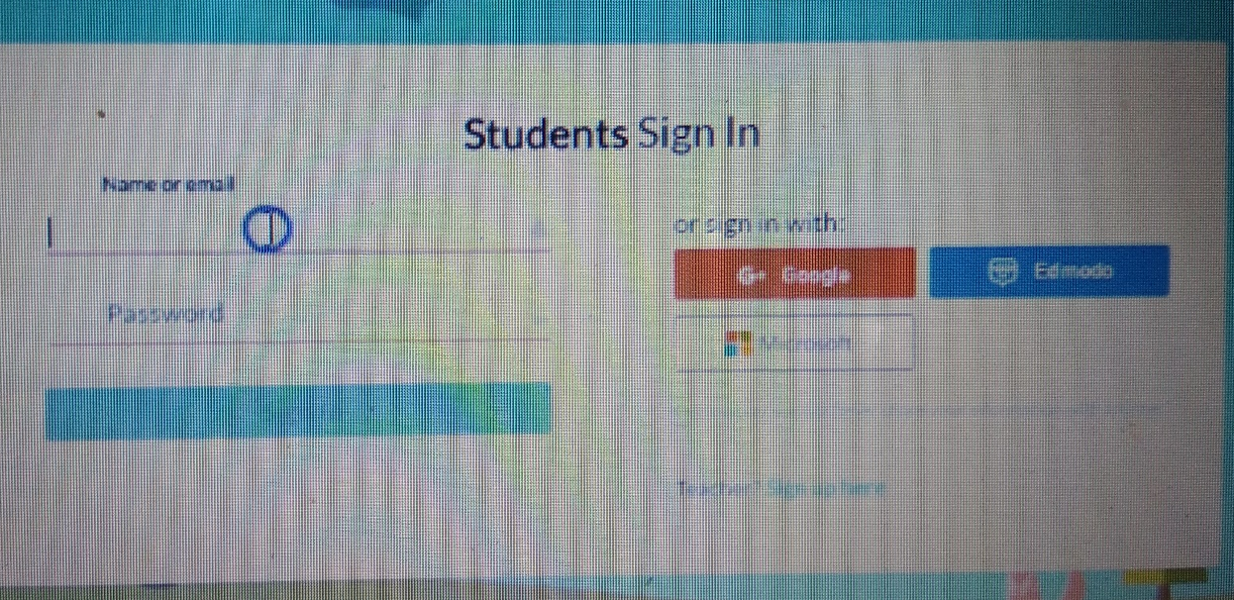
https://app.wizer.me/learn/XHU6U1
ادخل واكتب اسمك واسم عائلتك بالانجليزية name or mail
اكتب الرقم السري بامكانك ادخال 6 ارقام pssword
وعليك حفظها لادخالها مرة أخرى
بعدها اضغط على
Sing in
الدخول للمهمة وعند الانهاء
اضغط على حفظ save
اضغط بعدها على تسليم
Hand in work

